Slide 1
羽毛球 冷知識

Slide 2
甚麼是羽毛球？
需要球員在快速移動中用球拍完成擊球，使其越過球網，落在對方場內
講求技術和策略
需要極大體能、爆發力和反應
1992年正式成為奧運會項目
可參考以下影片:
《一分鐘 一項運動運動》 | 羽毛球 (東京奧組委, 2020)
(https://tokyo2020.org/zh/news/oly-discipline-description-badminton)
Top 10 Badminton Rallies at the Olympic Games (Olympic Channel, 2019)
(https://www.youtube.com/watch?v=6RqND3BAf1A)
Notes:
《一分钟，一项运动》 | 羽毛球 ： https://tokyo2020.org/zh/news/oly-discipline-description-badminton

Slide 3
冷知識（1 ）羽毛球真的如其名有毛嗎？
有！一般羽毛球由鴨毛和鵝毛做的。

Slide 4
冷知識（2）羽毛球有幾根毛？
A. 14 B.15
C. 16 D.18
知識補充站：
歷史上也曾經有過14根、15根羽毛做的羽毛球。但後來發現16根是能夠保持羽毛間隙最合適的根數，它能保證羽毛球的平穩飛行。於是國際羽聯統一了標準，一律用16根羽毛做的羽毛球
答案： C.16

Slide 5
冷知識（3）羽毛球的裝備及場地有何要求？

Slide 6
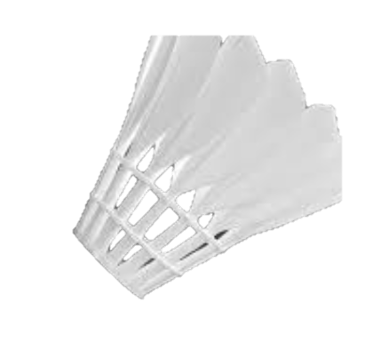
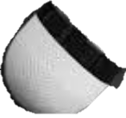
裝備
拍框
拍桿
前套
木柄
後套
頂端
球托
羽毛 (鴨毛/鵝毛)

Slide 7
6.1m
場地
網：
1.55公尺高
13.4米

Slide 8
冷知識（4）羽毛球比賽的速度有多快？平均來回擊球次數多少？

Slide 9
羽毛球比賽
項目：
單打 （男/女）
雙打（男/女/男女混合）
平均比賽時間為76分鐘左右
節奏快，觀賞性極高
球速極高
平均殺球球速:
325 公里/小時
平均來回擊球：1972次
平均移動距離：6.4公里
Fastest sport in the world : Badminton
https://www.youtube.com/watch?v=0kTxTWwkY6k
Notes:
Fastest sport in the world : Badminton
https://www.youtube.com/watch?v=0kTxTWwkY6k

Slide 10
聽了這麼久，你也有點累吧？不如看看緊張刺激的羽毛球精采超長來回球片段，幫你提提神！
去片！
https://youtu.be/1qRLetUVq4Y
期間我會隨意停下片段，看看你會否猜想到誰是該球的得分者！

Slide 11
Thank You !

